Slide 1
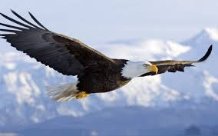
স্বাগতম

Slide 2
পরিচিতি
মোঃ শহীদুল ইসলাম
সিনিয়র শিক্ষক
ইস্পাহানি আদর্শ হাই স্কুল, চট্টগ্রাম।
মোবাইল: ০১৭16-100382
ই-মেইল: sciencesik@gmail.com
শ্রেণি: অষ্টম
বিষয়: গণিত
অধ্যায়ঃ দ্বিতীয়
অনুশীলনীঃ 2.১
(মুনাফা)
সময়: ৪৫ মিনিট

Slide 3
আজকের পাঠ
সরল মুনাফা
অনুশীলনী
২.১
১৪। বার্ষিক ১০% মুনাফায় ৩০০০ টাকা এবং
৮% মুনাফায় ২০০০ টাকা বিনিয়োগ করলে মোট মূলধনের
ওপর গড়ে শতকরা কত টাকা মুনাফা পাওয়া যাবে?

Slide 4
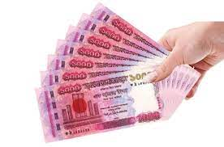
চিত্রগুলো লক্ষ্য করঃ
মুনাফা

Slide 5
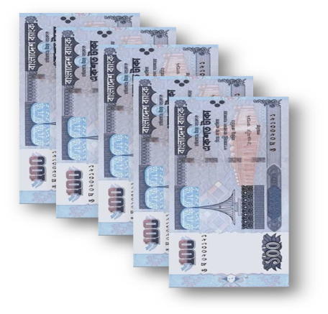
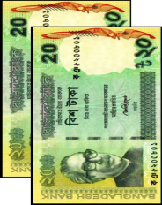
আরও লক্ষ্য করঃ
১ বছরান্তে
আসল
মুনাফা আসল
মুনাফা আসল
আসল
মুনাফা

Slide 6
আজকের পাঠ
সরল মুনাফা

Slide 7
এই পাঠ শেষে শিক্ষার্থীরা …
শতকরা পরিমাণ নির্ণয় করতে পারবে।
সরল মুনাফা নির্ণয় করতে পারবে।
সরল মুনাফা সংক্রান্ত সমস্যা সমাধান
করতে পারবে।

Slide 8
মুনাফা
সরল মুনাফা
চক্রবৃদ্ধি মুনাফা

Slide 9
মুনাফা, মূলধন, মুনাফার হার ও সময়কাল
মুনাফাঃ ব্যাংকে কোনো টাকা জমা রাখলে ব্যাংক সেই টাকা বিভিন্ন খাতে ঋণ দিয়ে সেখান থেকে লভ্যাংশ বের করে আমানতকারীকে কিছু দিয়ে থাকে যা মুনাফা নামে পরিচিত।
মূলধনঃ আর যে ব্যক্তি টাকা ব্যাংকে জমা রাখে সেই টাকা আমানতকারীর মূলধন বা আসল বলে।

Slide 10
মুনাফার হারঃ ১০০ টাকার ১ বছরের মুনাফা হলো মুনাফার হার।
সময়কালঃ যে সময়ের জন্য মুনাফা হিসাব হয় তা হলো সময়কাল।

Slide 11
সরল মুনাফা
প্রতি বছর শেষে শুধু প্রারম্ভিক মূলধনের উপর যে মুনাফা হিসাব করা হয় তাকে সরল মুনাফা বলে

Slide 12
অনুশীলনী ২১ এর ১৪ নং
১৪। বার্ষিক ১০% মুনাফায় ৩০০০ টাকা এবং
৮% মুনাফায় ২০০০ টাকা বিনিয়োগ করলে মোট মূলধনের
ওপর গড়ে শতকরা কত টাকা মুনাফা পাওয়া যাবে?

Slide 13
১৪। বার্ষিক ১০% মুনাফায় ৩০০০ টাকা এবং
৮% মুনাফায় ২০০০ টাকা বিনিয়োগ করলে মোট মূলধনের
ওপর গড়ে শতকরা কত টাকা মুনাফা পাওয়া যাবে?
সমাধানঃ
1ম ক্ষেত্রে,
আসল, P = ৩০০০ টাকা
মুনাফার হার, r = ১০% =
সময়, n = ১ বছর
মুনাফা I = কত?
১০
1০০

Slide 14
১৪। বার্ষিক ১০% মুনাফায় ৩০০০ টাকা এবং
৮% মুনাফায় ২০০০ টাকা বিনিয়োগ করলে মোট মূলধনের
ওপর গড়ে শতকরা কত টাকা মুনাফা পাওয়া যাবে?
সমাধানঃ
এখানে,
আসল, P = ৩০০০ টাকা
মুনাফার হার, r = ১০% =
সময়, n = ১ বছর
মুনাফা I = কত?
১০
1০০
আমরা জানি,
I = Prn
বা, I = ৩000 × × ১ টাকা
বা, I = ৩০০ টাকা
সুতারাং, ১ম ক্ষেত্রে মুনাফা ৩০০ টাকা।
১০
১00

Slide 15
১৪। বার্ষিক ১০% মুনাফায় ৩০০০ টাকা এবং
৮% মুনাফায় ২০০০ টাকা বিনিয়োগ করলে মোট মূলধনের
ওপর গড়ে শতকরা কত টাকা মুনাফা পাওয়া যাবে?
সমাধানঃ আবার,
২য় ক্ষেত্রে,
আসল, P = ২০০০ টাকা
মুনাফার হার, r = ৮% =
সময়, n = ১ বছর
মুনাফা I = কত?
৮
1০০

Slide 16
১৪। বার্ষিক ১০% মুনাফায় ৩০০০ টাকা এবং
৮% মুনাফায় ২০০০ টাকা বিনিয়োগ করলে মোট মূলধনের
ওপর গড়ে শতকরা কত টাকা মুনাফা পাওয়া যাবে?
সমাধানঃ
এখানে,
আসল, P = ২০০০ টাকা
মুনাফার হার, r = ৮% =
সময়, n = ১ বছর
মুনাফা I = কত?
৮
1০০
আমরা জানি,
I = Prn
বা, I = ২000 × × ১ টাকা
বা, I = ১৬০ টাকা
সুতারাং, ২য় ক্ষেত্রে মুনাফা ১৬০ টাকা।
৮
১00

Slide 17
১৪। বার্ষিক ১০% মুনাফায় ৩০০০ টাকা এবং
৮% মুনাফায় ২০০০ টাকা বিনিয়োগ করলে মোট মূলধনের
ওপর গড়ে শতকরা কত টাকা মুনাফা পাওয়া যাবে?
১ম ক্ষেত্রে মুনাফা ৩০০ টাকা।
২য় ক্ষেত্রে মুনাফা ১৬০ টাকা।
১ম ক্ষেত্রে আসল ৩০০০ টাকা।
২য় ক্ষেত্রে আসল ২০০০ টাকা।
মোট আসল, P = (৩০০০ + 2000 ) টাকা = 5000 টাকা
মোট মুনাফা, I = ( 300 + ১৬0) টাকা = ৪৬০ টাকা
সময়, n = 1 বছর
মুনাফার হার, r = কত?

Slide 18
১৪। বার্ষিক ১০% মুনাফায় ৩০০০ টাকা এবং ৮% মুনাফায় ২০০০ টাকা বিনিয়োগ
করলে মোট মূলধনের ওপর গড়ে শতকরা কত টাকা মুনাফা পাওয়া যাবে?
এখানে,
সমাধানঃ
মোট আসল, P = (৩০০০ + 2000 ) টাকা = 5000 টাকা
মোট মুনাফা, I = ( 300 + ১৬0) টাকা = ৪৬০ টাকা
সময়, n = 1 বছর
মুনাফার হার, r = কত?
আমরা জানি,
I = Prn
বা, r =
বা, r = × 100%
বা, r = %।
I
Pn
বা, r = ৯.২%
৪৬০
সুতারাং, মুনাফার হার ৯.২%
৫০০০ × ১
৪৬০00
৫০০০
উত্তরঃ ৯.২%

Slide 19
মূল্যায়ন
উদাহরণ ৩। রমিজ সাহেব ব্যাংকে ৫০০০ টাকা জমা রাখলেন
এবং ঠিক করলেন যে, আগামী ৬ বছর তিনি ব্যাংক থেকে টাকা
উঠাবেন না। ব্যাংকের বার্ষিক মুনাফা ১০% হলে, ৬ বছর পর তিনি
মুনাফা কত পাবেন? মুনাফা আসল কত হবে ?

Slide 20
বাড়ির কাজ
করিম সাহেব ব্যাংকে ২৫০০০ টাকা জমা রাখলেন
এবং ঠিক করলেন যে, আগামী ৫ বছর তিনি ব্যাংক থেকে টাকা
উঠাবেন না। ব্যাংকের বার্ষিক মুনাফা ১০% হলে, ৫ বছর পর তিনি
মুনাফা কত পাবেন? মুনাফা আসল কত হবে ?

Slide 21
ধন্যবাদ

